Slide 1
Docker + Golang极致API Gateway实战
张文清 | me@zhangwenqing.org

Slide 2
Agenda
背景
目标：极致API Gateway
功能：代理后端和访问日志
日程
Golang十分钟入门
Docker快速上手
Gateway的实现
Gateway日志收集
思考“极致”
开发环境（现场演示）
OS （演示为Ubuntu 16.04）
Golang 1.7.x
Docker 1.10+
编辑器
IntelliJ IDEA with Go plugin
思考
后端服务发现和监视
分布式部署

Slide 3
为什么要思考和实现API Gateway
微服务（Micro-Service）
核心组件：API Gateway
核心理念：可控性、自发现
无服务器（Serverless）
基础组件：API Gateway（通常由三方供应商提供）
API Gateway现状
开源实现：Tyk、Loopback
商业实现：Amazon API Gateway、Azure Application Gateway
问题
需要轻量化实现
仅需要部分功能
定制化

Slide 4
Golang十分钟入门
Go is an open source programming language that makes it easy to build simple, reliable, and efficient software.
10th of November 2009
Starting point: C, fix some obvious flaws, remove crud, add a few missing features
There's nothing new in Go
Golang哲学
简单高效
面向接口（方法）
并发
安装
tar -C /usr/local -xzf go$VERSION.$OS-$ARCH.tar.gz
GOROOT，GOPATH
第一次尝试：Hello HttpServer

Slide 5
Golang十分钟入门
关键概念
包（Package），导入（Import）
函数（func）
类型后置，多返回值，命名返回值
变量（var），类型，零值，类型转换和推导
流程控制
for，if/else，switch/case
defer
复杂类型
指针（pointer），结构体（struct），数组（Array），slice，range，map，函数值
方法和接口（Go没有类，通过方法为方法接收者定义行为）
并发
goroutine，channel，select，sync.Mutex

Slide 6
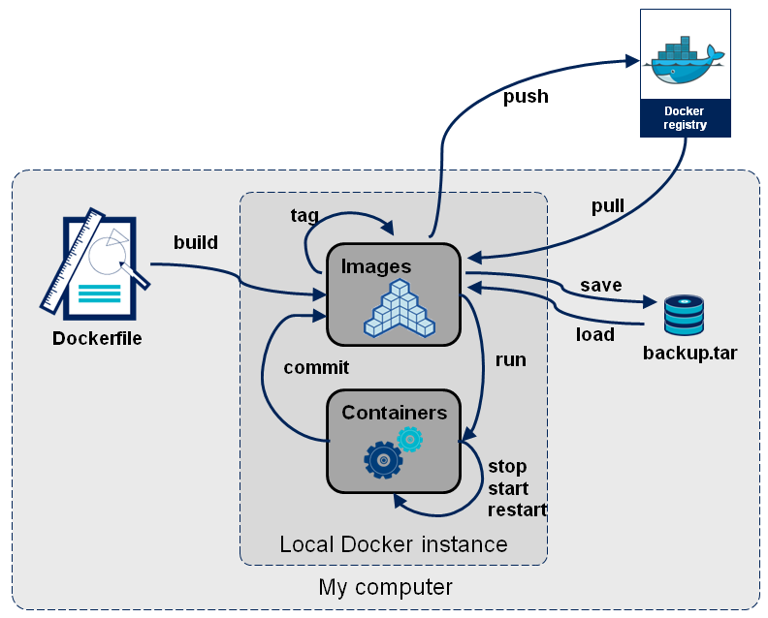
Docker快速上手
Docker engine
Registry，Image，Container，Swarm
日常命令
docker pull IMAGE[:TAG]
docker run IMAGE[:TAG]
docker logs CONTAINER
docker start|stop|restart CONTAINER
docker build -t IMAGE[:TAG] .
docker push IMAGE[:TAG]
动手打包golang Hello HttpServer

Slide 7
Gateway的实现
API Gateway方式
反向代理L7
核心
HTTP请求转发
路径重写
HTTP Header封装
Golang中的实现
httputil.ReverseProxy
示例：简单代理

Slide 8
Gateway日志收集
日志的要求
访问之前和访问之后
不能阻塞后台请求
Golang中的实现
goroutine和channel
示例：无阻赛日志收集

Slide 9
思考“极致”
Docker镜像剖析
Dockerfile
选择合适的源镜像（FROM）
合并层（Leyer）
Golang编译和执行
编译过程和产物
加载和执行
跨平台编译（Cross-Platform Compile）

Slide 10
有问题？
邮箱：me@zhangwenqing.org
微信： winkingzhang

